Slide 1

PROGETTO MIRAFIORI · ENGIM – STELLANTIS
Chi sei online?
Digital Citizenship
Notes:
Presentati. Di' subito cosa non farai: nessuna lezione sui pericoli di internet.

Slide 2

PARTIAMO DA QUI
Fra sei mesi qualcuno scriverà il tuo nome su Google. Cosa troverà?
Domanda: hai mai cercato il tuo nome e cognome su Google?
Notes:
Televoto 1 e 2. Lascia in sospeso: se sapete che vi cercheranno, perché i vostri profili sono così?

Slide 3


Hai due identità digitali
Quella ufficiale
Quella che costruisci
SPID, carta d'identità elettronica, app IO
Protetta da password e verifiche
Nessuno la guarda per capire chi sei
Post, storie, commenti, like pubblici
Foto in cui gli altri ti taggano
Nessuno la certifica, tutti la leggono
Notes:
La seconda è quella su cui si fanno un'idea di voi quando non vi conoscono.

Slide 4



Tre regole della reputazione online
Resta
Si sposta
Si ricompone
Cancellare non basta: uno screenshot dura per sempre.
Il pubblico lo sceglie chi condivide per ultimo.
Pezzi innocui, insieme, dicono dove sei e quando.
Notes:
Chiedi un loro esempio di pezzo innocuo che diventa un problema.

Slide 5

Nessun pezzo è grave. Il problema è il puzzle.
OSINT: indagini fatte solo con fonti pubbliche. Le usano giornalisti e forze dell'ordine. E un selezionatore curioso, in dieci minuti.
Notes:
Esempio Bellingcat. Metadati delle foto: posizione GPS se inviate come documento.

Slide 6

PARTE 1
Il recruiter
Per mezz'ora siete l'ufficio del personale

Slide 7

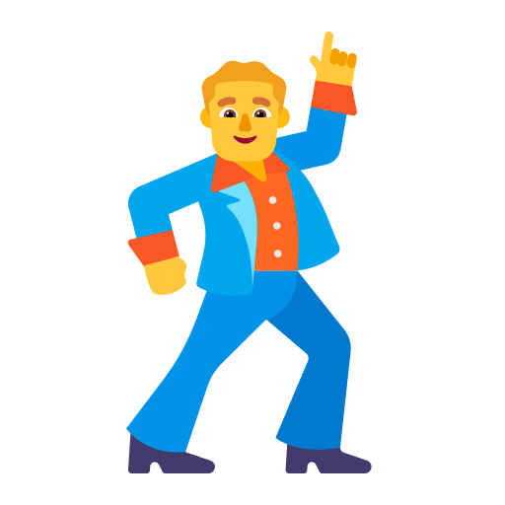

Cercate un addetto all'accoglienza: chi chiamate?
Candidato A
Candidato B
Candidata C
Profilo curato ma vuoto. Nessun post da due anni.
Video creativi, tanti follower. Un commento offensivo di tre anni fa.
Volontariato e sport. Un post contro il suo ex capo.
Notes:
Stesso diploma, età, curriculum. Coppie, profili stampati. Scelta motivata in una frase, poi televoto 3.

Slide 8

RIFLETTIAMO
Avete deciso tutto senza leggere il curriculum.
Effetto alone: un solo dettaglio colora il giudizio su tutta la persona.
Notes:
Su B: online non sei giudicato per chi sei, ma per ciò che si trova. Gancio per l'oblio. Su A: esiste solo il profilo coerente con ciò che vuoi fare.

Slide 9

PARTE 2
Cosa dice davvero la legge
Ricerca a squadre, dal telefono

Slide 10

Cinque squadre, cinque domande
1
Oblio
2
Dati
3
Immagine
Puoi far togliere da Google un risultato su di te?
Puoi chiedere a un social tutto ciò che sa di te?
Puoi pubblicare la foto di qualcuno senza permesso?
4
Inoltro
5
Lavoro
La regola
Cosa rischi se giri un'immagine intima?
Un caso reale di lavoro perso per un post.
Vale solo una fonte che potete mostrare.
Notes:
Ogni squadra: risposta in due frasi, fonte, consiglio per un diciottenne. Risposte attese nel PDF, parte 4.

Slide 11




I tuoi diritti sui dati
Accesso · GDPR art. 15
Cancellazione · art. 17
Puoi chiedere tutti i tuoi dati. Risposta entro un mese.
Puoi farli cancellare se non servono più.
Oblio · dal 2014
Immagine
Una notizia vecchia può sparire dai risultati sul tuo nome.
Per pubblicare il ritratto di qualcuno serve il suo consenso.
Notes:
Oblio: non è una gomma, è il libro spostato dallo scaffale all'ingresso al magazzino. Sentenza Google Spain, 13 maggio 2014.

Slide 12

Inoltrare è pubblicare.
Diffondere immagini intime senza consenso è reato, anche per chi le ha solo ricevute: da 1 a 6 anni (art. 612-ter c.p.). Dal 2025 lo è anche diffondere falsi creati con l'IA.
Notes:
Rallenta: è il punto più serio. Verifica l'art. 612-quater (L. 132/2025) prima di citarlo.

Slide 13

Chat di classe, 25 persone: chi è responsabile?
1
20
3
1
pubblica una foto imbarazzante
la vedono e restano in silenzio
mettono una risata
la inoltra in un altro gruppo
Per chi è nella foto, venti persone zitte sembrano venti persone d'accordo.
Notes:
Piano legale e piano umano. Cosa poteva fare uno dei venti senza fare l'eroe? Effetto spettatore.

Slide 14
PARTE 3
Controlla il tuo profilo, adesso
Sul tuo telefono, senza mostrare lo schermo

Slide 15
La checklist del tuo profilo
1
Cercati
2
Guardati da fuori
3
I tag
Nome e cognome tra virgolette, poi su Immagini.
Il profilo come lo vede uno sconosciuto.
Attiva l'approvazione manuale dei tag.
4
Due passaggi
5
I tuoi dati
6
Decidi
Attiva la verifica sull'account principale.
Avvia il download dei dati da un social.
Cosa tieni, nascondi, archivi o cancelli.
Notes:
Gira tra i banchi: cosa vi ha sorpreso? Due o tre risposte, senza nomi.

Slide 16

Tre cose da portarsi a casa
1
Online sei quello che si trova
2
I tuoi dati puoi vederli e farli togliere
3
Inoltrare è pubblicare
Su un post-it, anonimo: una cosa che cambierai nel tuo profilo da oggi.
Notes:
Torna alla domanda in sospeso dell'inizio.

